Slide 1
Online prava i odgovornosti
Zvonimir Sokolović, 8.a

Slide 2

Zašto si ti tako sretna?
Zato što idem na spoj sa dečkom koga sam upoznala online.

Slide 3



Jesi li ti normalna!?
To ti je opasno!
Koja si ti kukavica, pa naravno da je!

Slide 4
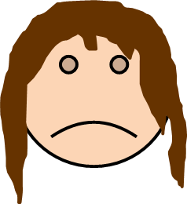

Ljudi moramo zaustaviti Anu!!!
Smiri se i onda nam ispričaj sve.

Slide 5
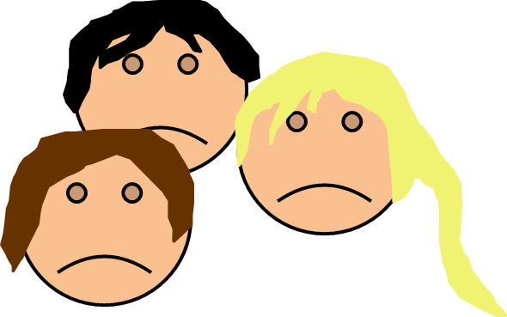

Moramo ju zaustaviti i zvati policiju!
…I tako se to dogodilo
Upravu si, ali ne znam gdje se nalazi…
Pa samo ćemo ju pratiti kad bude izlazila.

Slide 6
Nakon 6 minuta…

Slide 7
Uređivanje je potrajalo, ali se isplatilo.

Slide 8
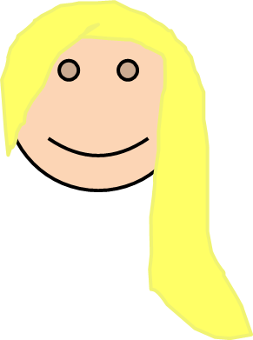

Uf, stigla sam još uvijek je tu.

Slide 9

Gdje je?

Slide 10

Ovdje zlato!

Slide 12
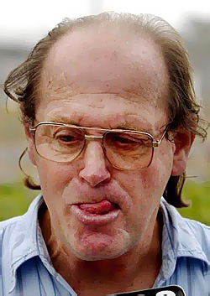
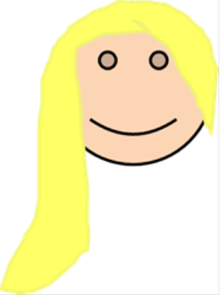
Kak si?

Slide 13


Nina brzo zovi policiju!
Već jesam.

Slide 14
Sutradan u školi

Slide 15
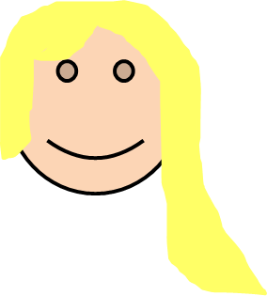

Trebala sam ti vjerovati.
Da, trebala si.

Slide 16
Kraj

